Slide 1
3 ноябрь көнне Балтач үзәк балалар китапханәсендә Россиядә Халыклар бердәмлеге көне уңаеннан гимназиянең 3 В сыйныфы укучылары белән берлектә “Дуслык белән көчле без” исемле тематик кичә булып узды. Кичәдә китап укучылар дуслык темасына шигырьләр сөйләделәр, сорауларга җавап бирделәр, уеннар уйнадылар, шул теманы яктырткан матур әдәбият белән таныштылар. Ә кичәбез презентация белән баетылды.

Slide 2
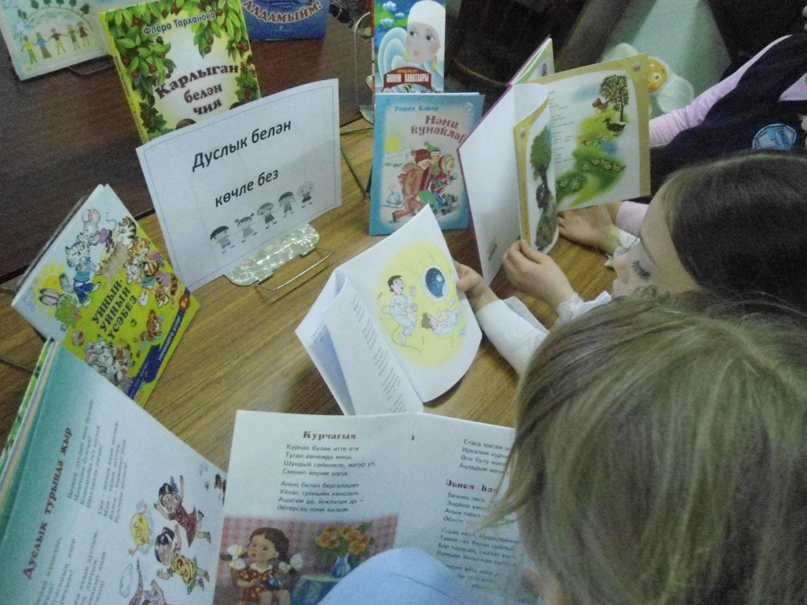

Slide 3
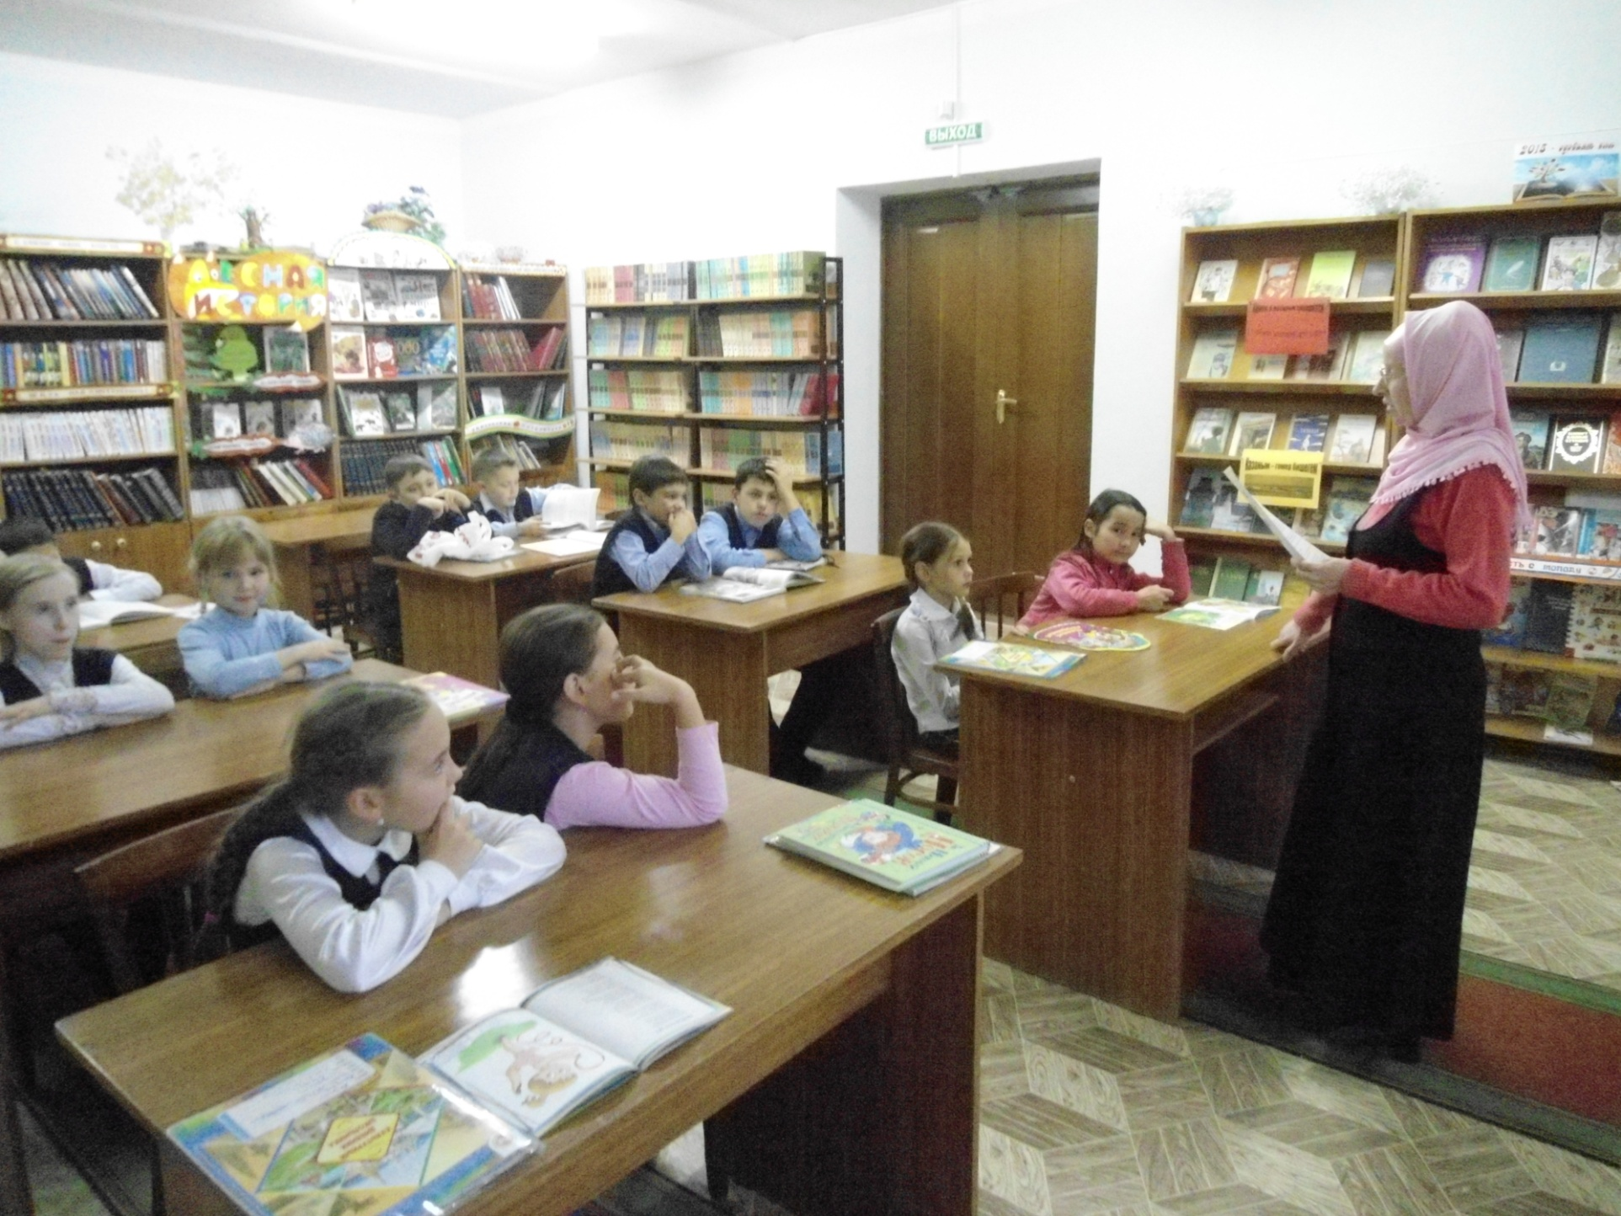

Slide 4
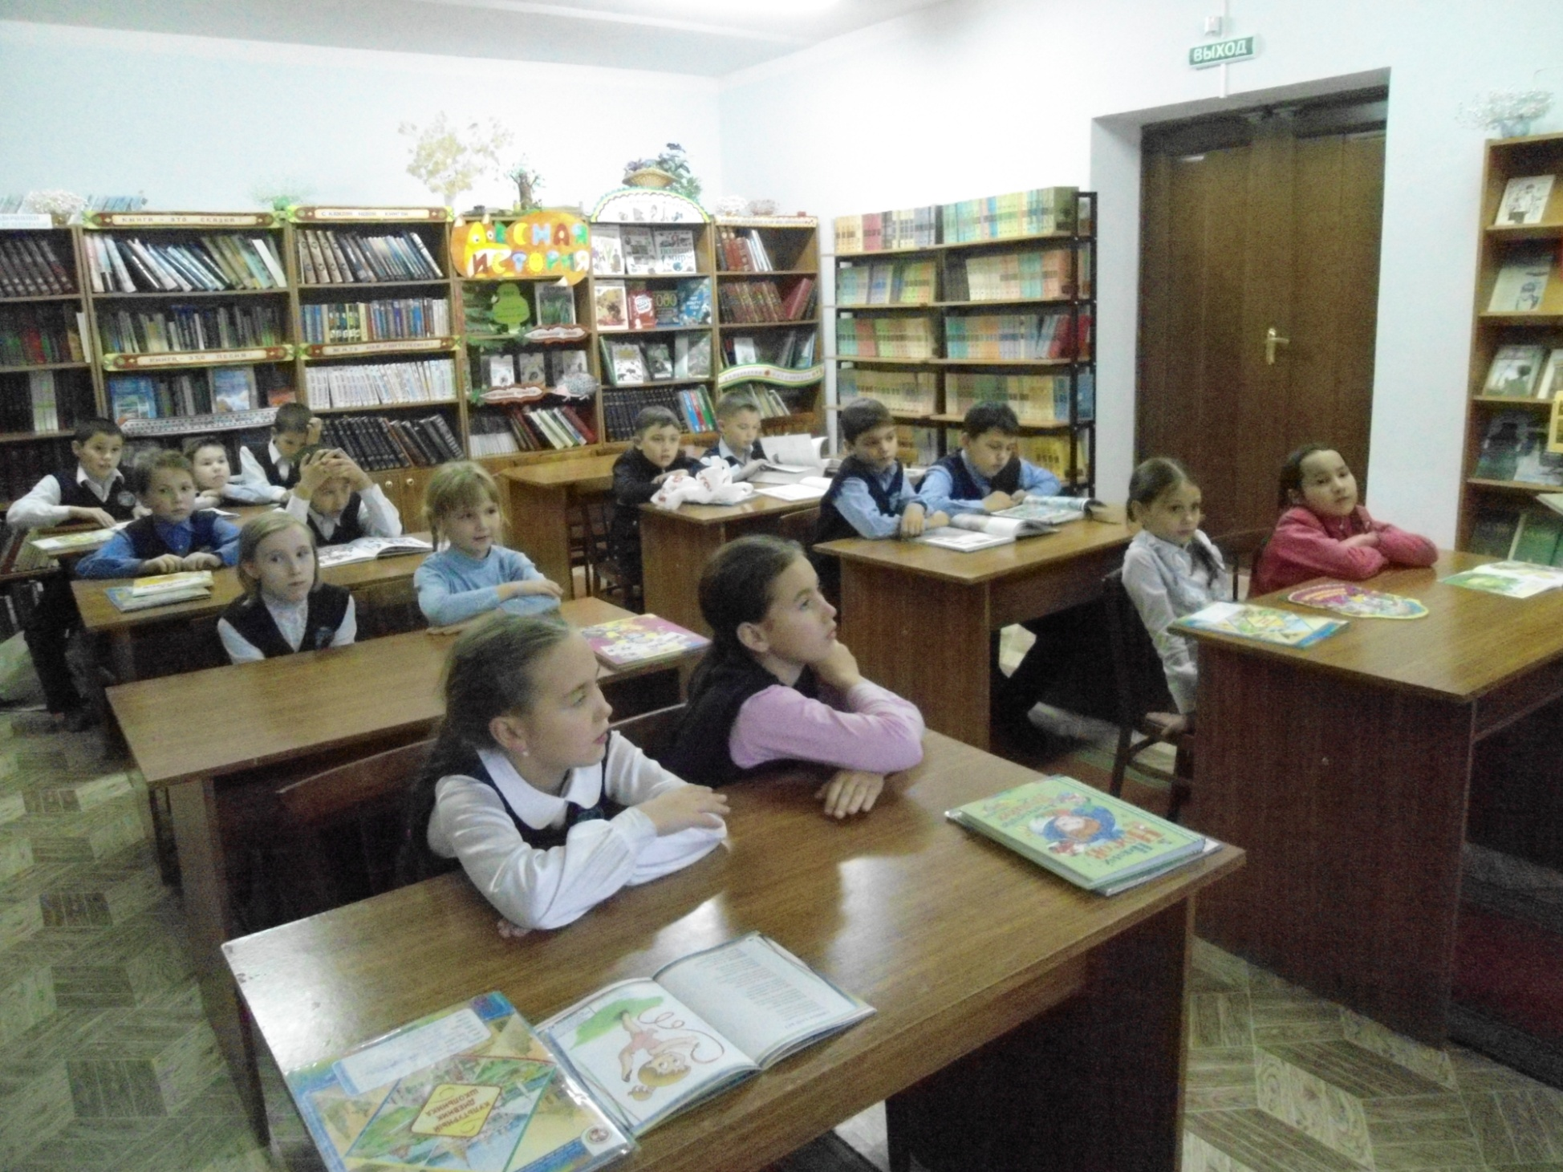

Slide 5
